Slide 1

REVUE DE
L’ANNÉE 2022
Protéger notre lac
et son environnement
Notre mission

Slide 2
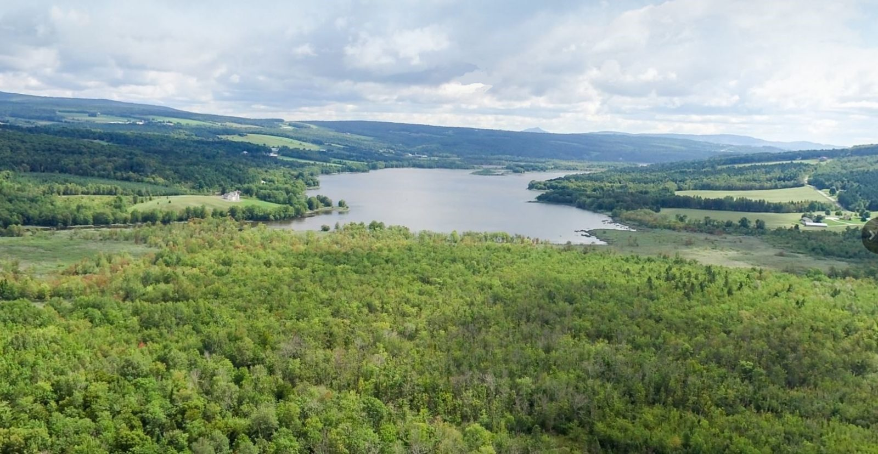
LE LAC À LA TRUITE
D’IRLANDE
Il fût une époque que ce lac était réputé pour sa truite, d’où son nom.
De tout temps, les lacs, les rivières et les ruisseaux ont exercé une véritable influence sur les êtres humains

Slide 3
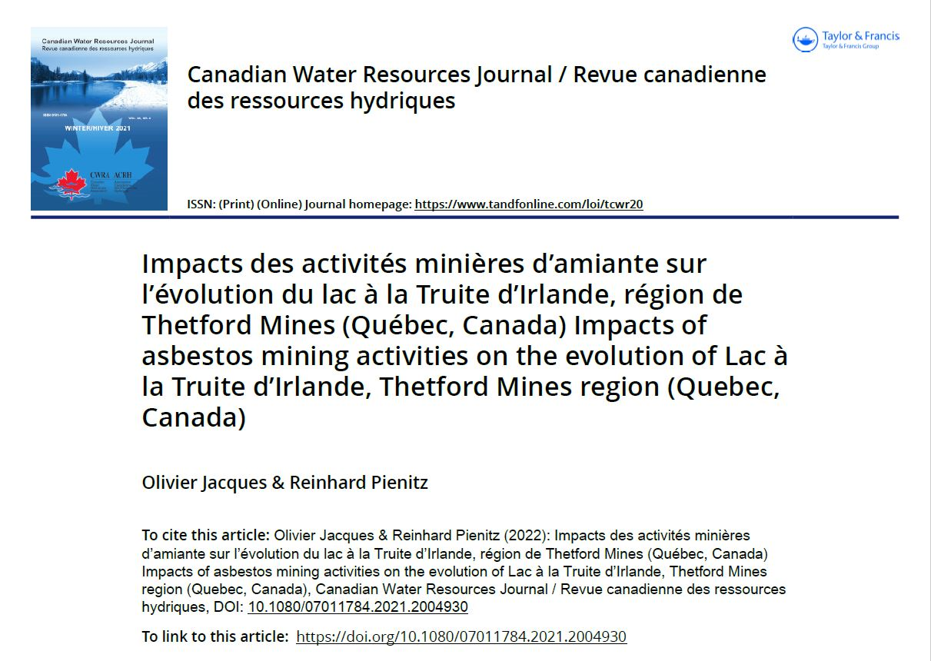
En janvier 2022, le doctorant Olivier Jacques et son professeur Reinhard Pienitz publie leurs études scientifiques sur les impacts des activités minières d’amiante sur l’évolution du lac à la Truite d’Irlande dans la Revue Canadienne des ressources hydriques.
(Extrait de la conclusion)
«La présente étude a permis de mettre en évidence plusieurs impacts des activités minières et de leurs vestiges sur le lac à la Truite d’Irlande du réseau hydrographique de la rivière Bécancour.»
«La perte du lac Noir a également facilité l’arrivée d’eaux usées et de nutriments en provenance de la ville de Thetford Mines au lac à la Truite, ce qui a entraîné son eutrophisation rapide.»
13 Janvier 2022

Slide 4
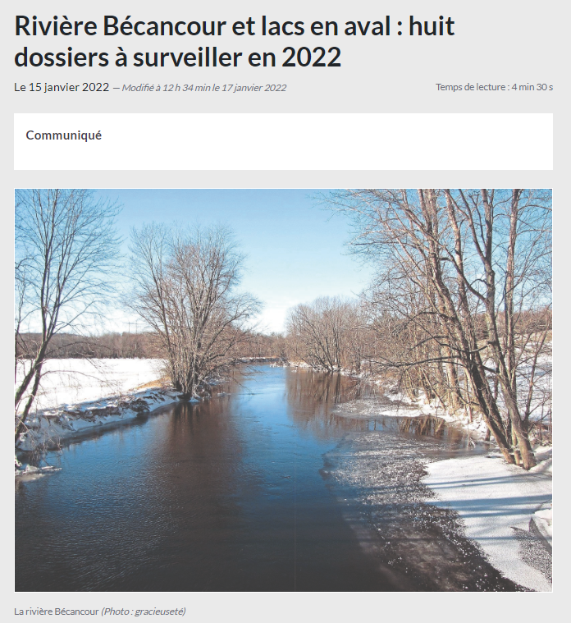

L’Association de protection du lac à la Truite d’Irlande (APLTI) se prépare à vivre une année 2022 bien remplie. L’environnement, et plus précisément l’avenir de la rivière Bécancour, sera au cœur de plusieurs décisions durant les prochains mois. Voici quelques-uns des dossiers à suivre avec attention.
LE PLAN D’ACTION DU MINISTRE CHARRETTE
RÉSULTATS FINAUX DE L’ÉTUDE PALÉOLIMNOLOGIQUE
RÉAPPROPRIATION DU LIT DE LA RIVIÈRE BÉCANCOUR
PLAINTE OFFICIELLE DÉPOSÉE EN VERTU DE LA LOI SUR LES PÊCHES
INSTALLATION D’UNE FILIÈRE DE DÉSINFECTION À BLACK LAKE
CONSOLIDATION D’UNE RIVE DE LA RIVIÈRE BÉCANCOUR
PLAN D’ACTION EN ENVIRONNEMENT DE LA MRC DES APPALACHES
CARACTÉRISATION DU BANC DE SÉDIMENT D’UNE SUPERFICIE DE 2 500 M2
15 Janvier 2022

Slide 5
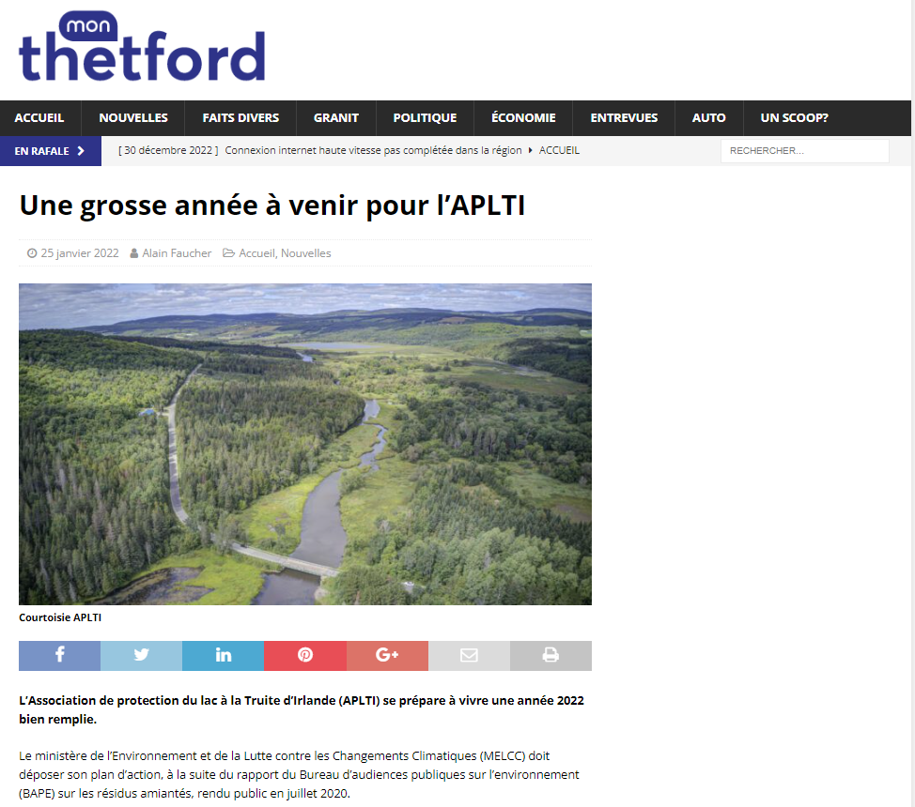

Entrevue diffusée dans Le Retour avec Alain Faucher à Plaisir 105,5 Thetford et 107,1 Disraeli de 16h à 18h et Cynthia BRISSON, notre directrice des communications
25 Janvier 2022

Slide 6
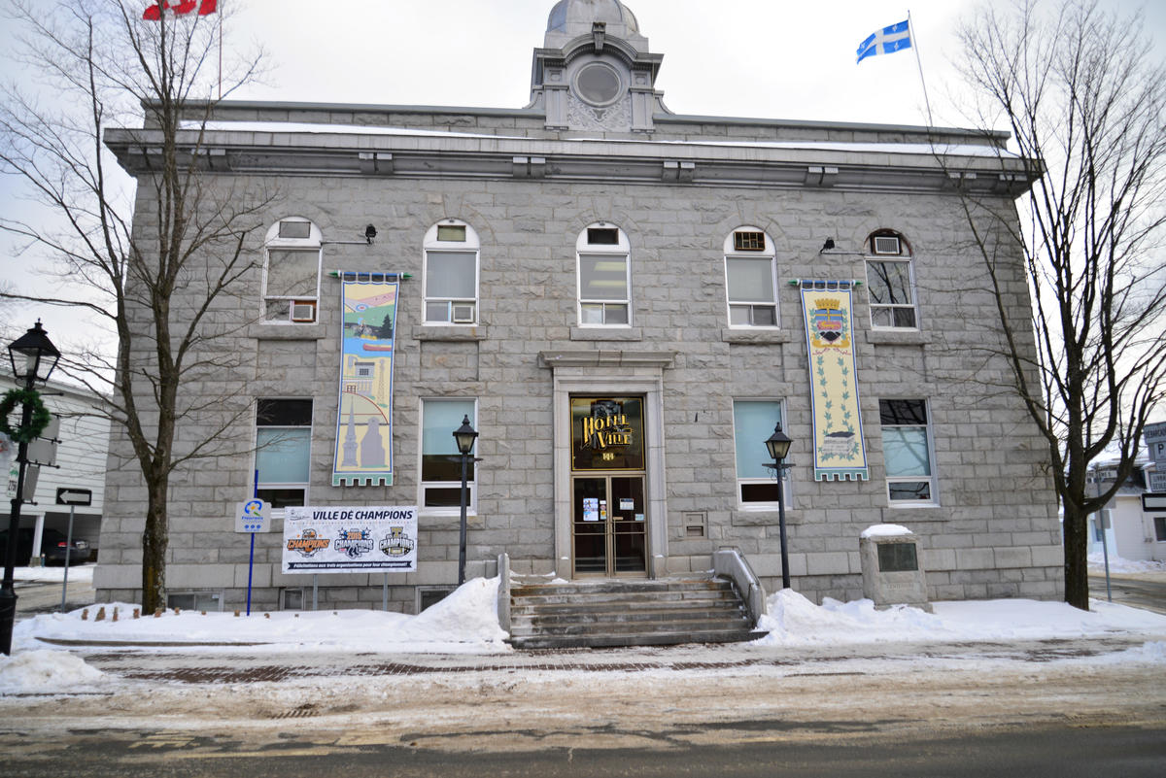
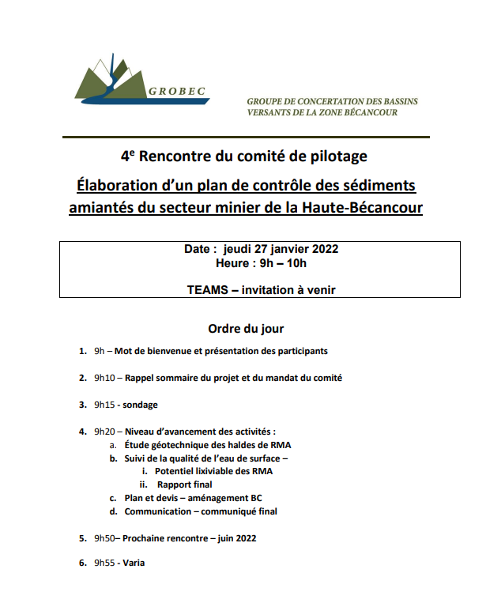
4e et dernière rencontre du comité de pilotage du projet d’Élaboration du plan de contrôle des sédiments amiantés du secteur minier de la Haute-Bécancour
Cette rencontre visera surtout à présenter le Plan de contrôle des sédiments amiantés du secteur minier de la Haute-Bécancour 2022-2027 et à discuter de sa mise en œuvre.
27 Janvier 2022

Slide 7
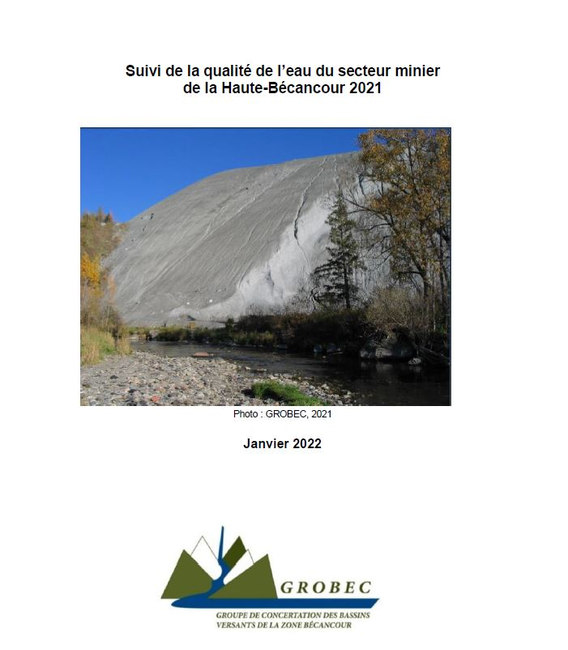
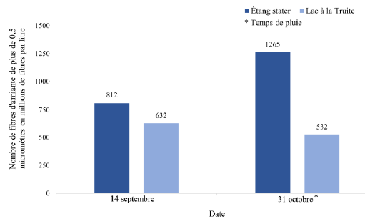
La quantité en MFL de fibres d’amiante de plus de 0,5 μm aux stations de l’étang Stater et du lac à la Truite d’Irlande est illustrée à la figure 10. Pour les 2 dates de la campagne d’échantillonnage à ces stations, il y avait plus de fibres d’amiante à l’étang Stater qu’au lac à la Truite. Lors du temps de pluie officiel, la quantité de fibres d’amiante est plus élevée seulement à l’étang Stater
GROBEC dépose son rapport sur le suivi de la qualité de l’eau de la Haute-Bécancour amorcé en mai 2021.
Cette campagne de suivi de la qualité de l’eau est une des activités réalisées dans le cadre du projet « d’Élaboration d’un plan de contrôle des sédiments amiantés du secteur minier de la Haute-Bécancour 2020-2022
Janvier 2022

Slide 8

3e RENCONTRE ANNUELLE EN VISIOCONFÉRENCE
AVEC LA VILLE DE THETFORD MINES
Afin de discuter des actions déployées par la Ville de Thetford, concernant l’amélioration de la qualité de la rivière Bécancour;
Projets 2022
Séparation Rues Blais, Hébert, du passage;
Nettoyage bassins de sédimentation neige usée;
Construction bassin de rétention parc St-Noël;
Système de désinfection station d’épuration.
17 FÉVRIER 2022

Slide 9

La journée mondiale de l’eau, l’occasion de prendre des engagements pour sa préservation
Une vision sans action n’est qu'une hallucination (Michaël Kami)

Slide 10

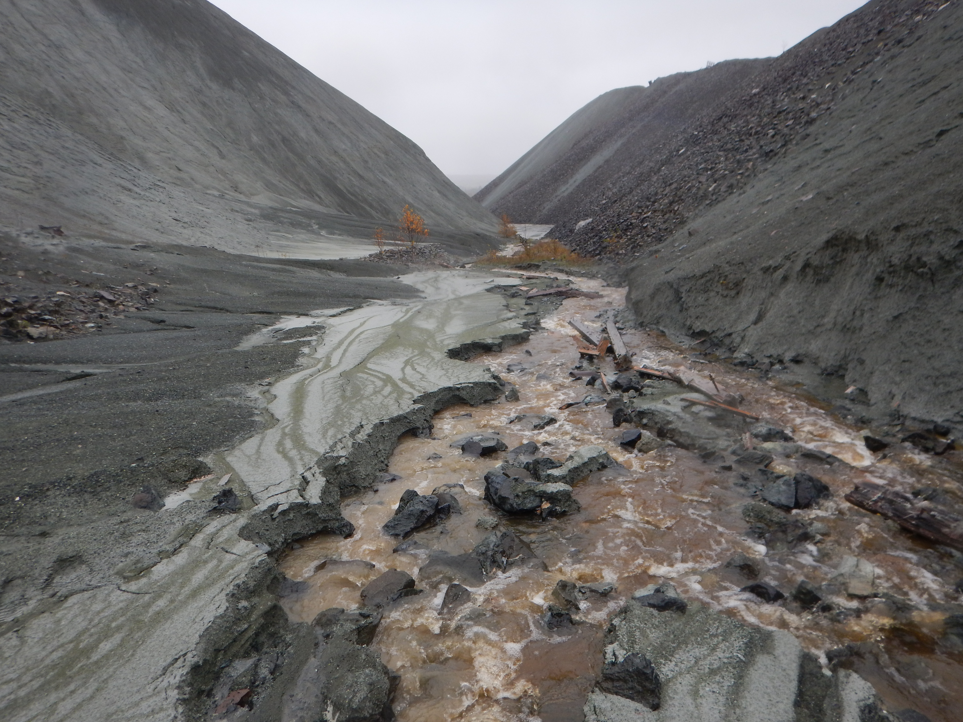
«En réponse aux différentes recommandations émises par le BAPE, le gouvernement prévoit, dans le cadre du budget 2022-2023, une somme de 38,5 millions de dollars qui permettra la mise en œuvre du plan d’action gouvernemental 2022-2027 sur la gestion de l’amiante et des résidus miniers amiantés.»
22 mars 2022

Slide 11
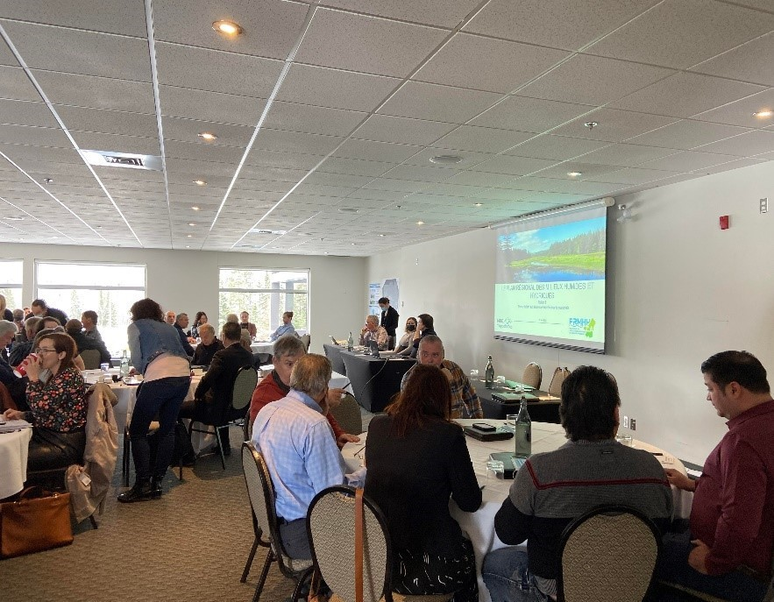
Présentation et réflexion sur le plan régional des milieux humides
et hydriques de la MRC des Appalaches (PRMHH)
C'est lors d'un atelier qui a eu lieu le 20 avril dernier, au Centre de congrès de Thetford, que la MRC des Appalaches a dévoilé à plus de 60 participants présents les milieux identifiés dans le cadre du Plan régional des milieux humides et hydriques.
20 AVRIL 2022

Slide 12

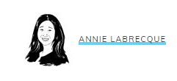
ON PARLE DE NOUS !
Arrêt 3: le lac à la Truite d’Irlande, Chaudière-Appalaches
12 MAI 2022

Slide 13
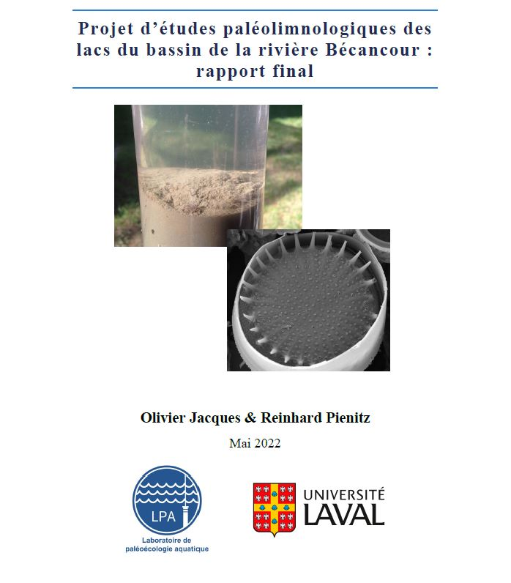
Dépôt du rapport final du Projet d’études paléolimnologiques des lacs du bassin de la rivière Bécancour
Merci au doctorant Olivier Jacques et au professeur Reinhard Pienitz de l'Université Laval pour leur immense contribution depuis septembre 2016.
Voici l'extrait de la conclusion de ce rapport:
La plus grande contribution de ce projet d’études paléolimnologiques aura probablement été de démontrer pour la première fois à l’aide d’évidences scientifiques solides que les haldes minières de la région de Thetford Mines s’érodent de façon massive vers la rivière Bécancour. Nous avons établi que l’étang Stater et les lacs à la Truite et William avaient conséquemment des taux d’accumulation en sédiments anormalement élevés, voire extrêmes.
22 MAI 2022

Slide 14
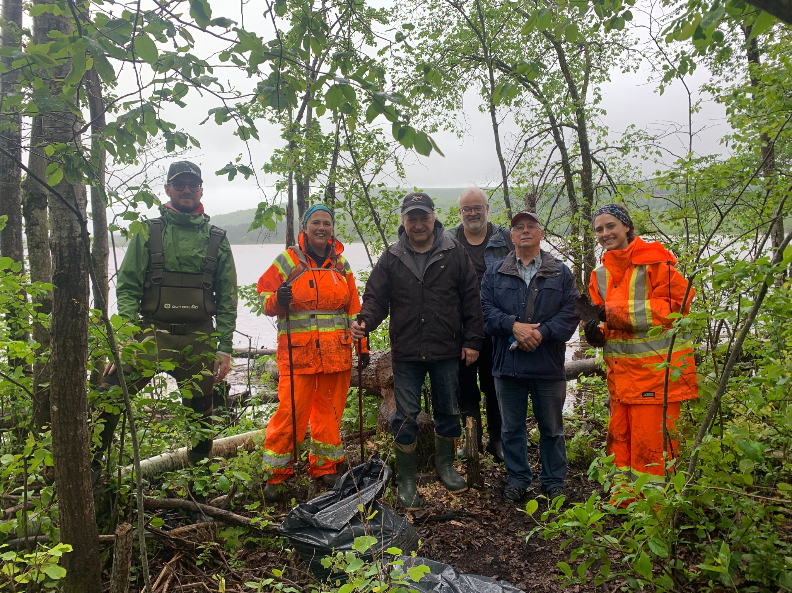
28 mai
Corvée de nettoyage : une journée réussie
Samedi 28 mai, le GROBEC a organisé pour une 2e année, une journée de corvée des berges des lacs William, Joseph et à la Truite ainsi que de l’étang Stater, en partenariat avec les municipalités de Saint-Ferdinand, d’Inverness, de Saint-Pierre-Baptiste et d’Irlande ainsi que les associations riveraines affiliées. Merci à M. Luc BAILLARGEON, Agent de développement en Loisirs, Culture et Tourisme de la municipalité de St-Ferdinand d’avoir initié cette activité.
Agir Ensemble

Slide 15
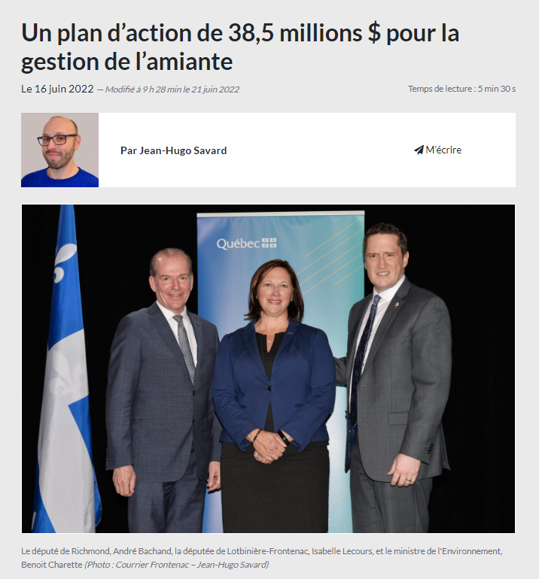
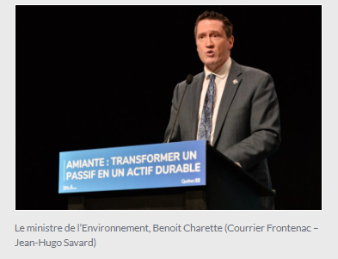

Le gouvernement du Québec a annoncé, le jeudi 16 juin, une somme de 38,5 millions $ pour financer les mesures de son plan d’action 2022-2025 entourant la gestion de l’amiante et des résidus miniers amiantés.
16 JUIN 2022

Slide 16
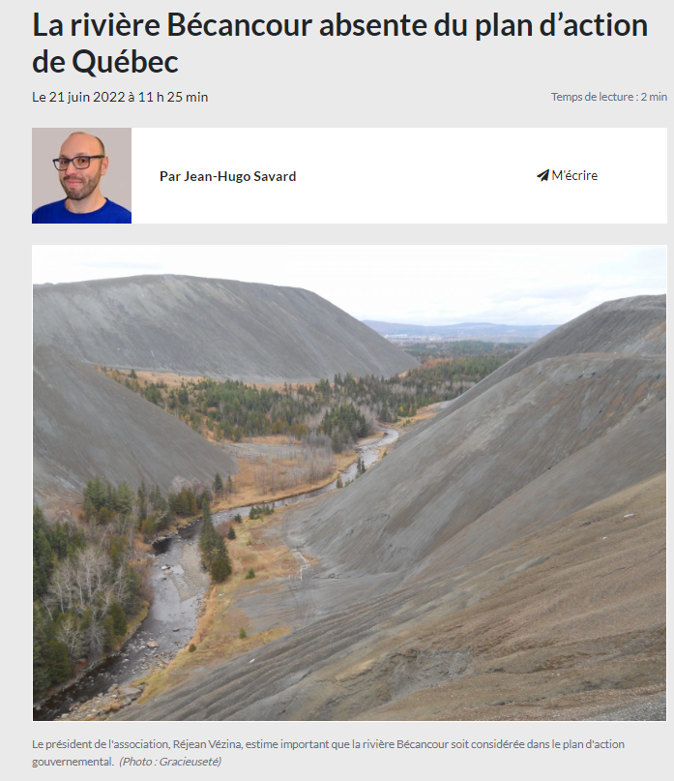

Le président de l’Association de protection du lac à la Truite d’Irlande (APLTI), Réjean Vézina, se désole que la rivière Bécancour ne figure pas dans le plan d’action 2022-2025 présenté par le gouvernement du Québec entourant la gestion durable de l’amiante et des résidus miniers amiantés.
« Après une décennie d’interventions auprès des différents ministères, plus d’un million de dollars en études, analyses et travaux réalisés par le milieu, la rivière Bécancour ne semble pas être considérée comme passif minier. »
21 JUIN 2022

Slide 17
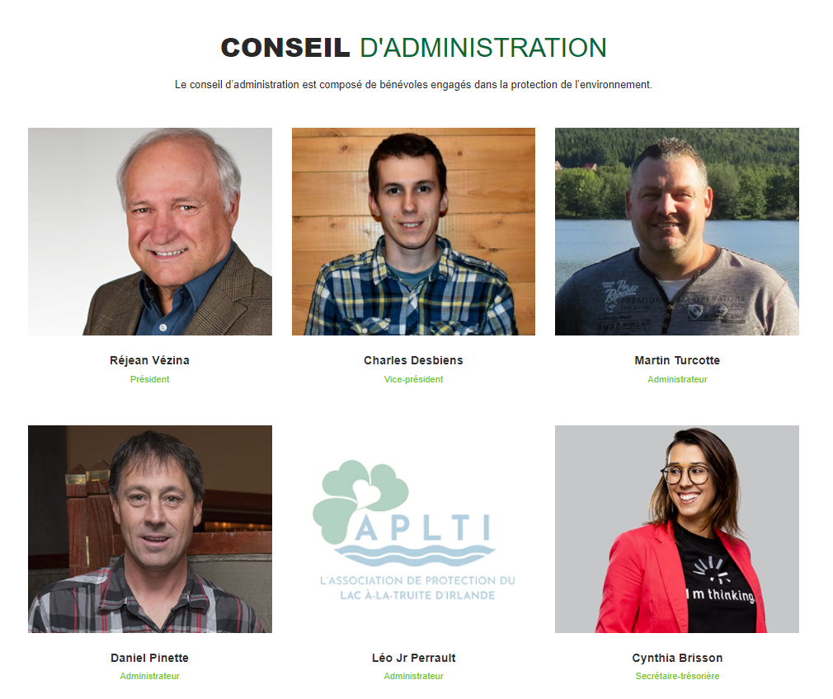

6 JUILLET
Lors de notre 7e AGA
Les administrateurs en place ont
formés le conseil d’administration
pour 2022-2023
On poursuit dans la continuité !
Agir Ensemble

Slide 18



30 JUILLET 2022

Slide 19
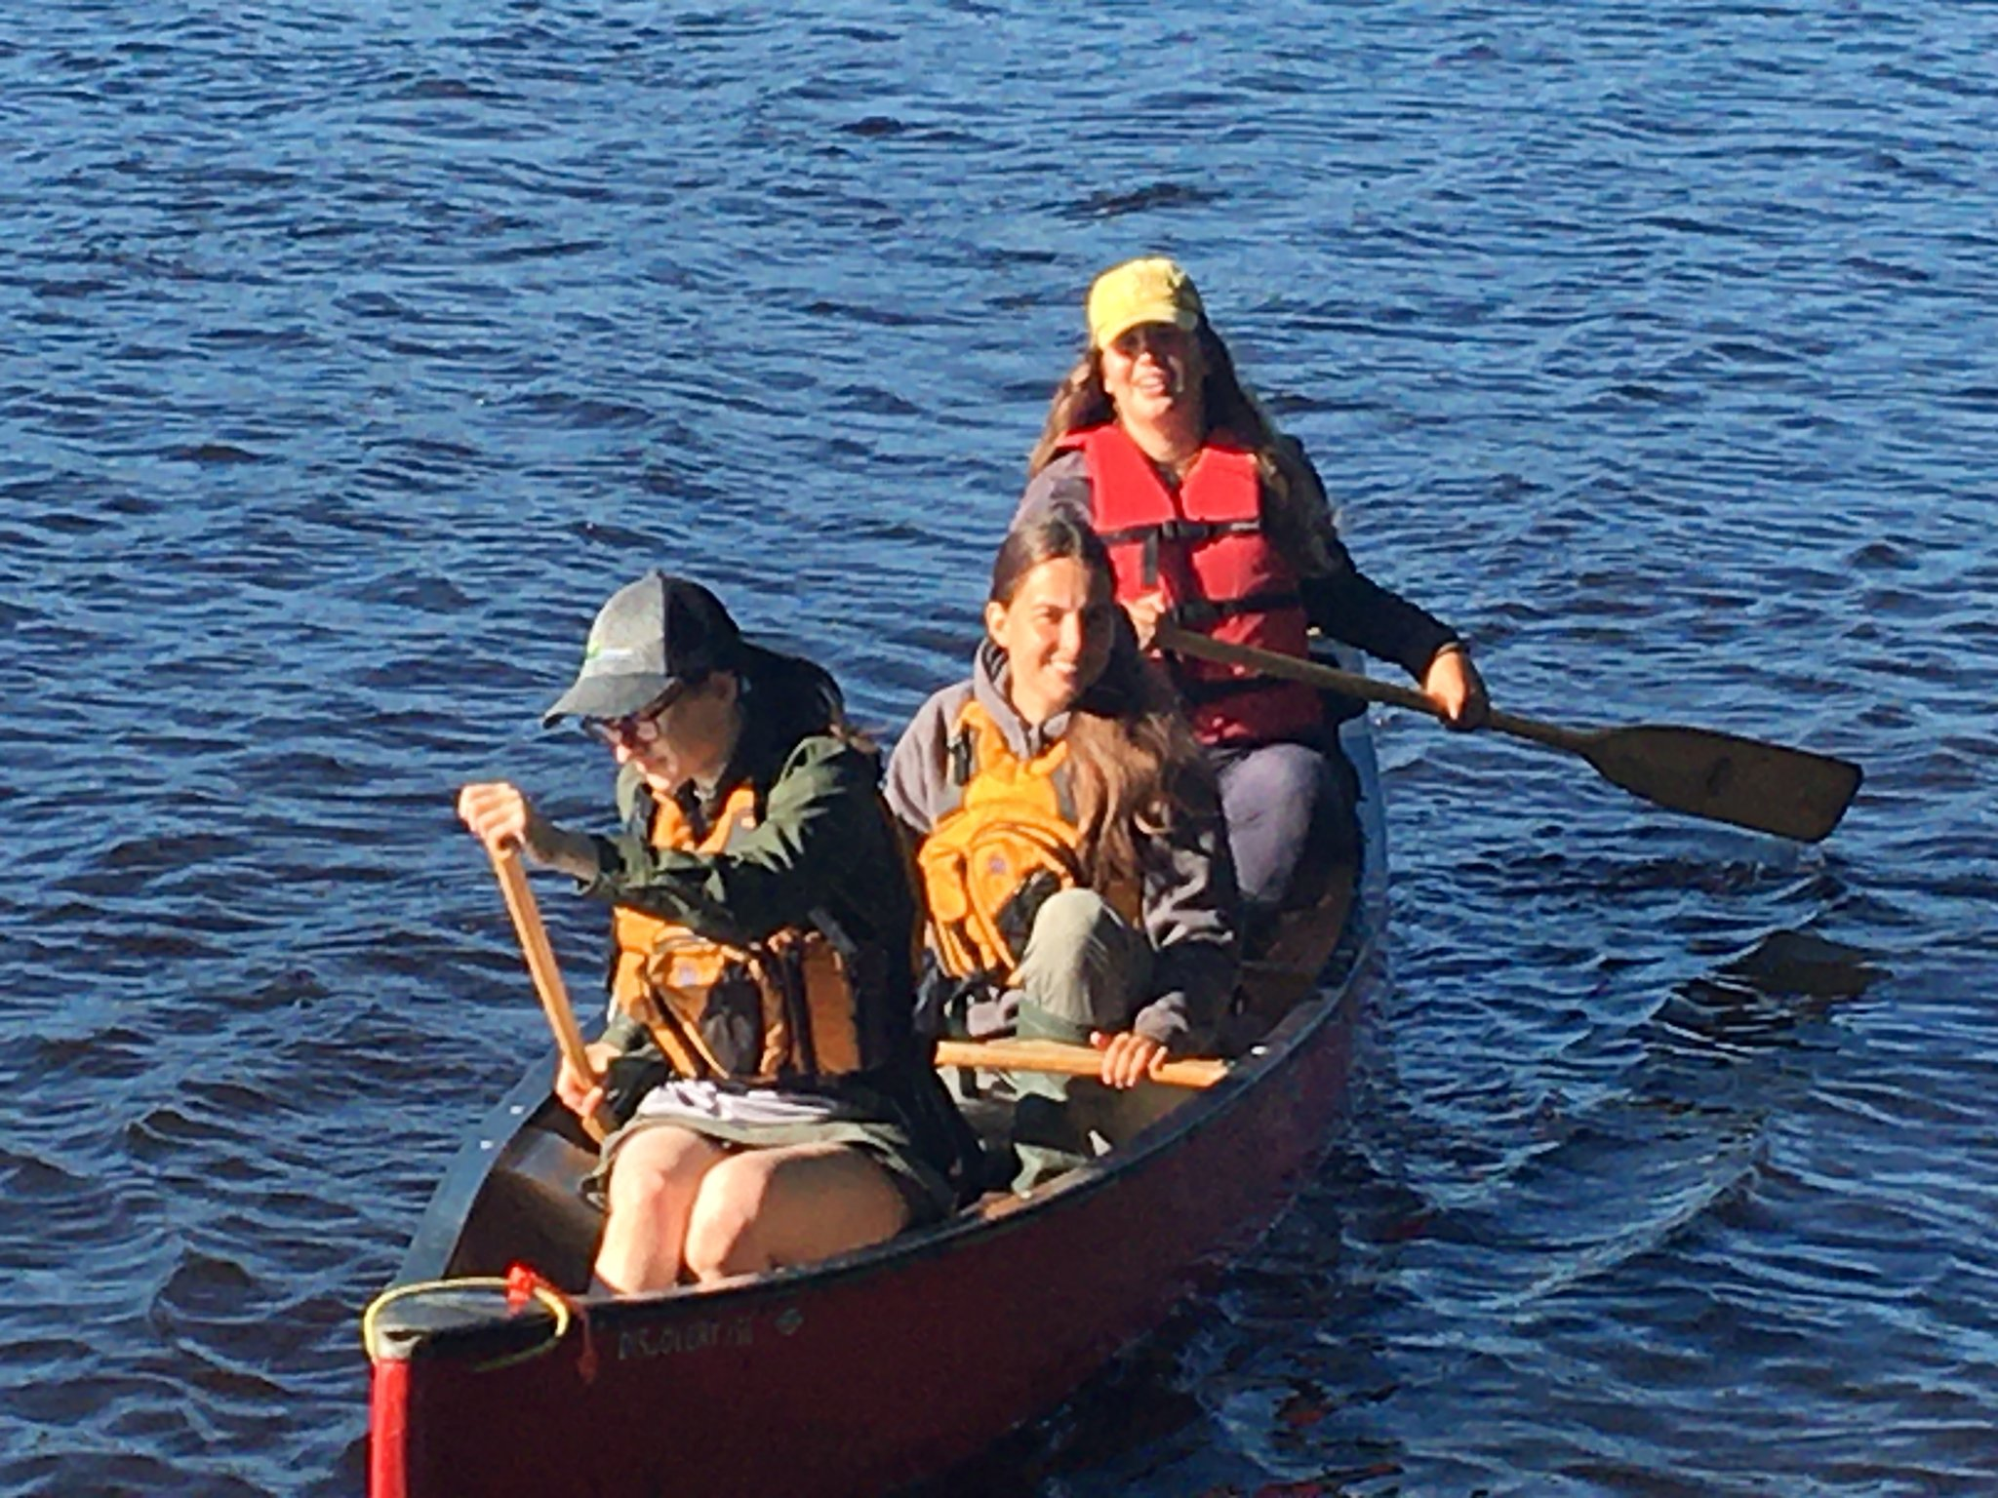
15 août
Dernier échantillonnage pour le Réseau Surveillance Volontaires des Lacs (RSVL)
Lundi 15 août 2022, 3e et dernier échantillonnage sur le lac à la Truite d'Irlande dans le cadre du RSVL effectué par Chloé Lacasse et ses collègues du GROBEC. Belle équipe ! L'APLTI a demandé au GROBEC d'effectuer ces prélèvements dans le cadre de son programme Actions Lacs.
Agir Ensemble

Slide 20



Les gagnants sont Josiane Binette et Carl Brigaudin de Montréal. Félicitations à eux !
25-26 AOÛT 2022

Slide 21
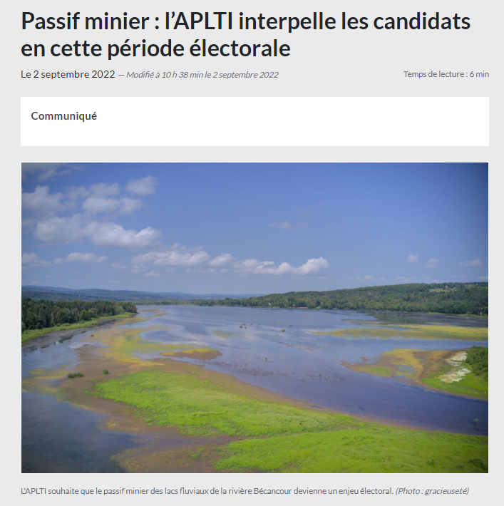

L’Association de protection du lac à la Truite d’Irlande (APLTI) interpelle les candidats des partis politiques dans les circonscriptions de Lotbinière-Frontenac et d’Arthabaska en cette période électorale et les presse de se positionner sur la dépollution de la rivière Bécancour, secteur de la Haute-Bécancour.
Lequel de ces candidat(e)s osera le faire en premier et sera-t-il ou sera-t-elle appuyé(e) par son parti? Est-ce qu’il y aura une volonté politique lors du prochain gouvernement à restaurer ce tronçon de la rivière Bécancour
2 SEPTEMBRE 2022

Slide 22
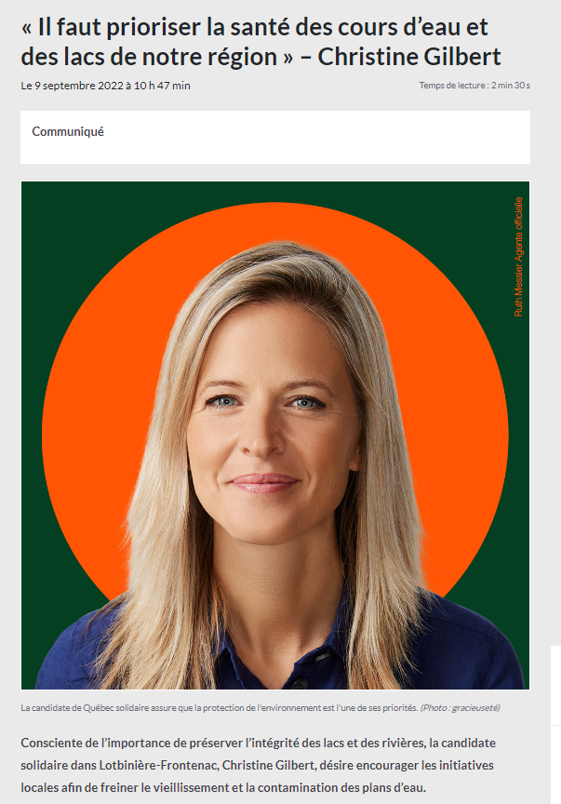
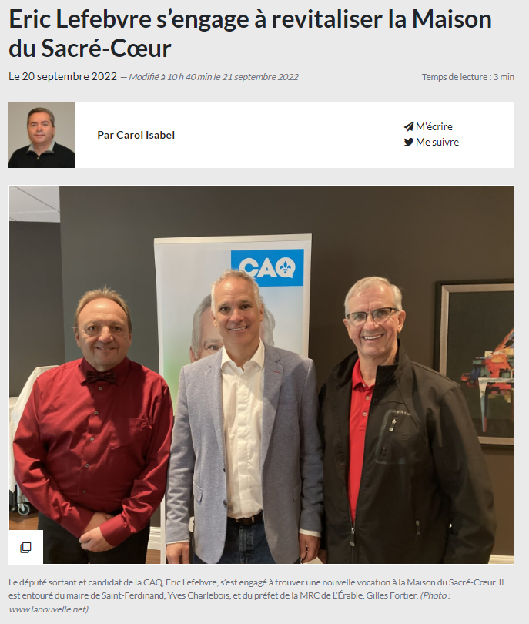


Deux candidats lors des élections provinciales se sont prononcés publiquement sur l’amélioration de la qualité de l’eau de la rivière Bécancour.
Nous savons tous que la santé du lac William dépend de la qualité de l’eau de la rivière Bécancour en amont de son embouchure.
Il s’assurera de plus que le lac William reçoive sa juste part du Fonds bleu de 650 millions $ promis par son gouvernement pour protéger l’eau du Québec.
SEPTEMBRE 2022

Slide 23
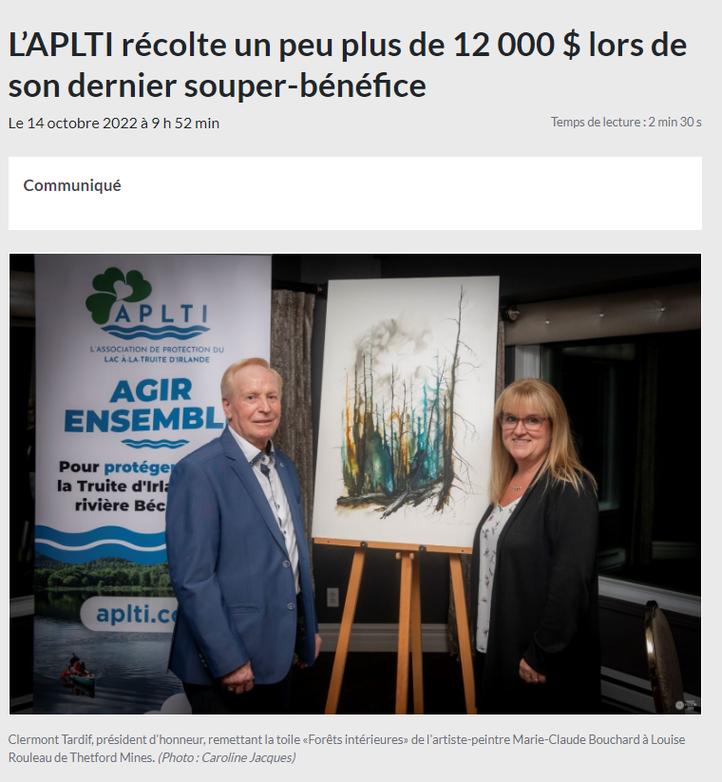
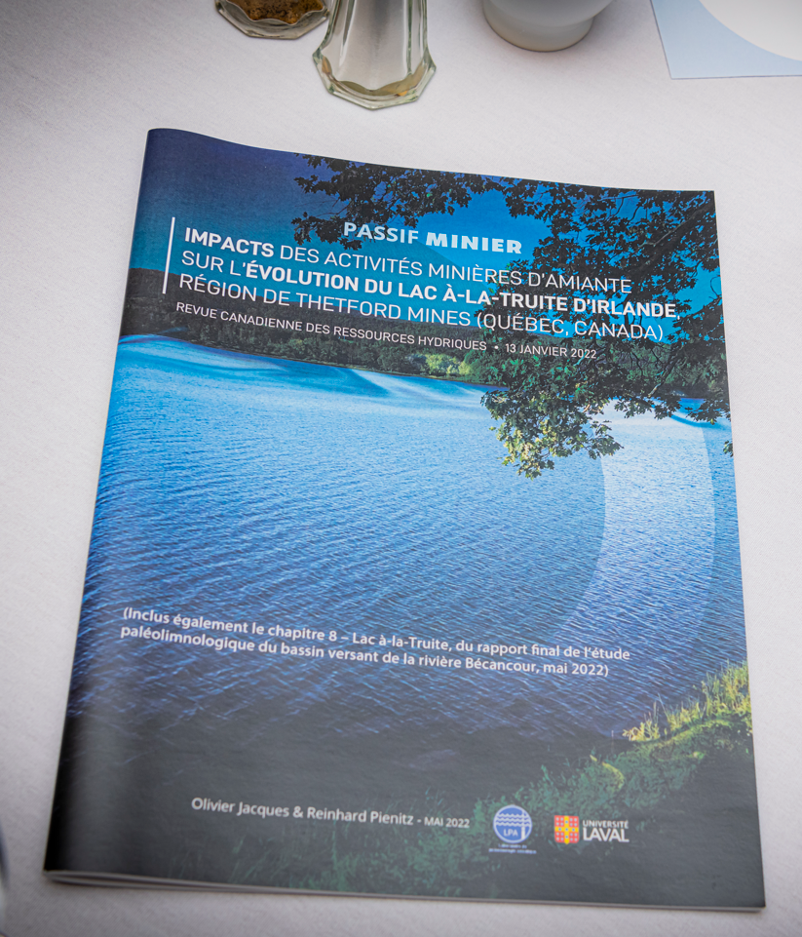
Une toile de l’artiste peintre, Marie-Claude Bouchard, d’une valeur de 1025 $, a été remportée par Louise Rouleau de Thetford Mines. En tout, ce sont plus de 6000 $ en prix qui furent distribués parmi les invités.
1er OCTOBRE 2022

Slide 24
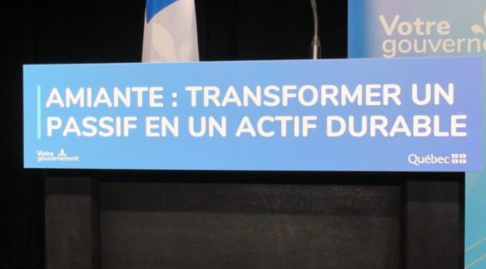
PREMIÈRE RENCONTRE DE LA TABLE DE CONCERTATION-AMIANTE
Réunissant les acteurs régionaux et le gouvernement afin d’assurer le dialogue et la prise en compte des enjeux dans la mise en œuvre et la poursuite du plan d’action annoncé en juin dernier.
"𝐴𝑚𝑖𝑎𝑛𝑡𝑒 𝑒𝑡 𝑟𝑒́𝑠𝑖𝑑𝑢𝑠 𝑚𝑖𝑛𝑖𝑒𝑟𝑠 𝑎𝑚𝑖𝑎𝑛𝑡𝑒́𝑠 𝑎𝑢 𝑄𝑢𝑒́𝑏𝑒𝑐 : 𝑣𝑒𝑟𝑠 𝑙𝑎 𝑡𝑟𝑎𝑛𝑠𝑓𝑜𝑟𝑚𝑎𝑡𝑖𝑜𝑛 𝑑’𝑢𝑛 𝑝𝑎𝑠𝑠𝑖𝑓 𝑒𝑛 𝑢𝑛 𝑎𝑐𝑡𝑖𝑓 𝑑𝑢𝑟𝑎𝑏𝑙𝑒",
Une cinquantaine d'intervenants, dont les représentants de Val-des-Sources sont réunis ici même à Thetford Mines avec la volonté ferme de mettre en place les conditions qui permettront
de créer des actifs à partir des résidus miniers amiantés.
Les plus impactés par ces résidus miniers amiantés, tel que le lac à la Truite d’Irlande ainsi que la municipalité d’Irlande n’ont pas été invités
13 OCTOBRE 2022

Slide 25
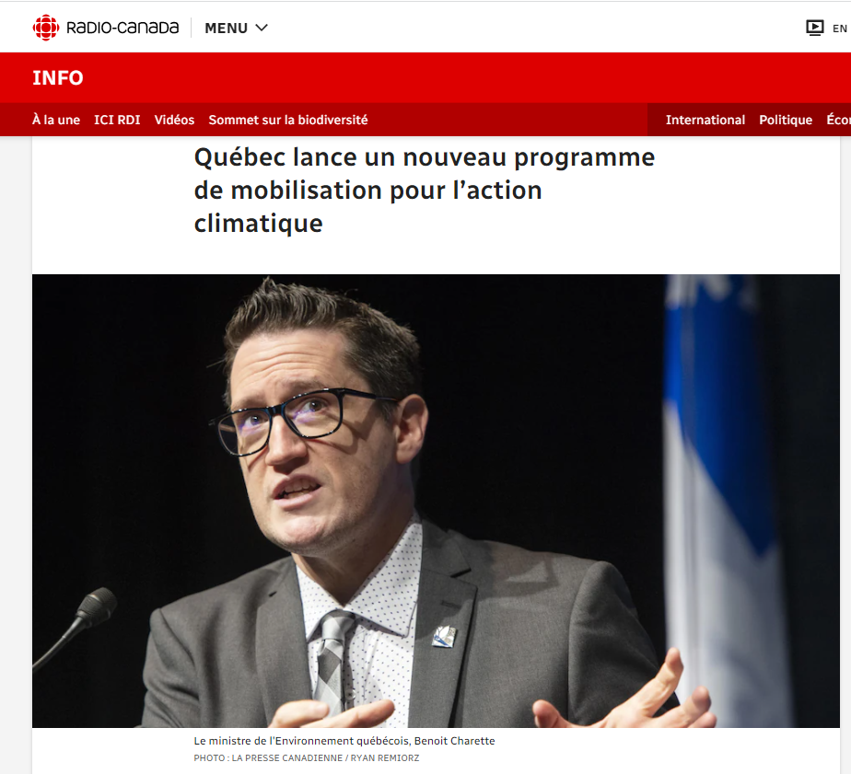


Une nouvelle enveloppe budgétaire sera consacrée aux initiatives citoyennes en matière de lutte contre les changements climatiques au Québec. Le ministre de l'Environnement, Benoit Charette, en fait l'annonce dimanche à l'occasion d'une rencontre avec la délégation du Québec à la COP27, à Charm-el-Cheikh, en Égypte.
Il est grand temps que l’État reconnaisse l’importance des initiatives citoyennes pour la protection de l’eau également. Les comités de citoyens peuvent jouer un rôle clé dans la protection de l’eau au Québec. Ils alertent, dénoncent, veillent au grain et permettent de mettre en lumière des problèmes.
13 NOVEMBRE 2022

Slide 26

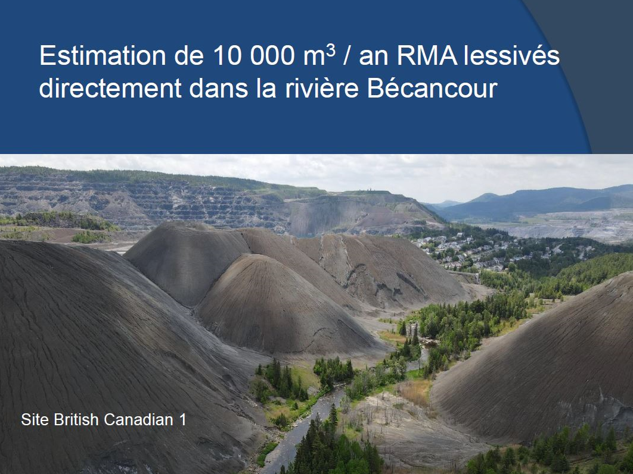
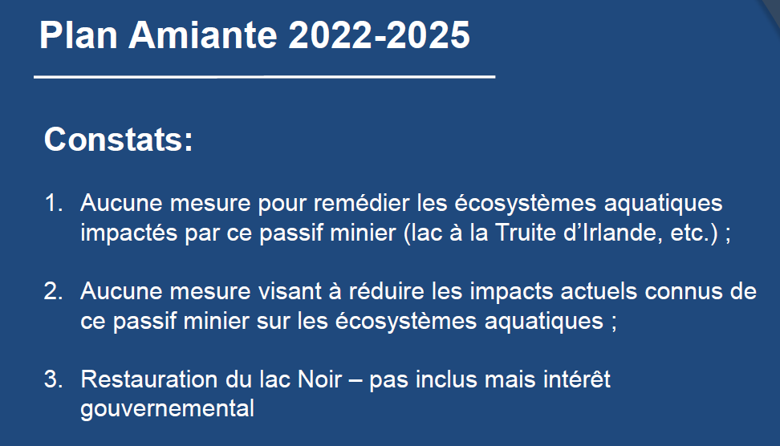

Les participants ont appris le retrait de 822 m3 de résidus miniers amiantés (RMA) d’un bassin de rétention situé près de la mine Normandie dans la municipalité d’Irlande. Cela représente l’équivalent de 16 piscines hors terre de 24 pieds de diamètre.
5e rencontre du comité de pilotage
5 décembre 2022

Slide 27
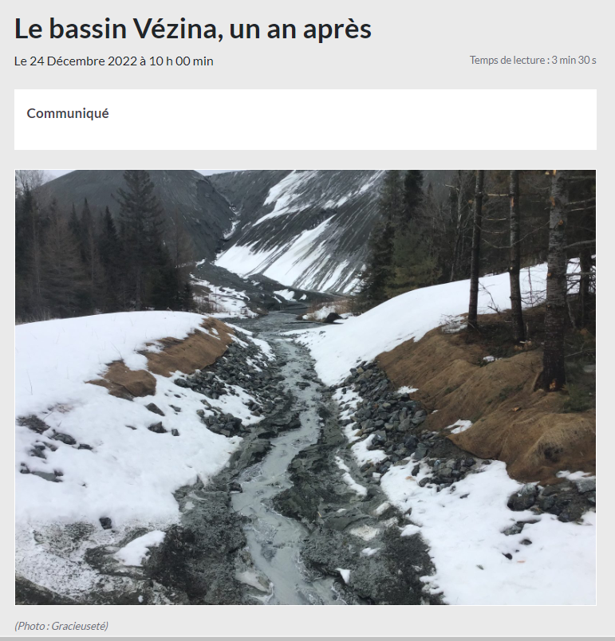
Le bassin a été vidangé à deux reprises par la Société Asbestos ltée, propriétaire du bassin, soit une première fois en avril 2022 et une seconde en octobre dernier. Les sédiments ont été érodés par l’eau de pluie et de fonte des neiges
sur une aire de drainage
de 8,3 hectares.
24 décembre 2022

Slide 28


LA RIVIÈRE BÉCANCOUR ET SES LACS FLUVIAUX SOUHAITENT LA BIENVENUE À 2023
EN ESPÉRANT UNE VOLONTÉ POLITIQUE POUR LA DÉPOLLUER !
Agir Ensemble

Slide 29


Agir Ensemble

